Slide 1


Региональный центр содействия профессиональному самоопределению обучающихся Архангельской области
Русинова Лариса Геннадьевна
директор центра
- Центр основан в марте 2012 года.
- Центр с 1 января 2015 года является структурным подразделением
ГАОУ «Архангельский областной институт открытого образования».
- Целевая аудитория: обучающиеся общеобразовательных и профессиональных образовательных организаций, родители, работодатели и иные организации.

Slide 2
Содействие в реализации государственной политики
в сфере профессиональной ориентации обучающихся через реализацию механизмов сетевого взаимодействия организаций и предприятий на основе потребностей рынка труда в регионе
Организация исследований в области профессиональной ориентации
Сопровождение профессиональной ориентации обучающихся Архангельской области
Организация мероприятий профессиональной ориентации обучающихся
- Областной закон
«О профессиональной ориентации и содействии трудоустройству молодежи в Архангельской области»
- «Комплексная программа развития профессионального образования в Архангельской области»

Slide 3
1
Организация исследований
Мониторинг и экспертиза рынка образовательных услуг региона
Прогноз потенциального оттока выпускников
Социологические исследования мотивации выбора и профессиональных намерений

Slide 4
1
2015 год
Социологическое исследование профессиональных намерений выпускников Архангельской области
 | Количество выпускников | Приняли участие в мониторинге
Всего | 15 045 чел. | 5 647 чел. (37,5% )
9 класс | 9 762 чел. | 3 674 чел. (37,6%)
11 класс | 5 283 чел. | 1 973 чел. (37,3%)
Родители |  | 3 577 чел.
География исследования:
г.Коряжма, Пинежский район, Котласский район, г.Северодвинск, Коношский район, Няндомский район, Онежский район, Плесецкий район, г. Котлас, Вилегодский район, Приморский район, Верхнетоемский район, Виноградовский район, Мезенский район, г. Новодвинск, Холмогорский район, Вельский район, Устьянский район, г. Архангельск

Slide 5
1
2015 год
Профессиональные намерения выпускников, %
9 класс
11 класс
планирую работать
1,1
0,7
планирую работать
лицей
4
0,7
лицей
училище
9,1
1,7
училище
колледж
13,2
4,4
техникум
техникум
18,4
7,9
не определился
не определился
19,9
9,22
колледж
10 класс
34,3
76,5
ВУЗ

Slide 6
1
В вопросе профессионального самоопределения выбор выпускников и родителей совпадает
2015 год
Предпочтения выбора выпускников
по профессиональным отраслям, %
9 класс
11 класс
Военная служба, полиция
15
25,8
Гуманит. и социальные спец-ти
Культура и искусство
12,5
20,1
Экономика и управление
Здравоохранение
12
16,9
Военная служба, полиция, силовые структуры
Затрудняюсь ответить
12
16,4
Образование и педагогика
Электр. техника, радиотехника,…
11,6
14,9
Здравоохранение
Гуманитарные и социальные науки
11,6
12,3
Электронная техника, радиотехника, связь, ...
Образование и педагогика
11
11,2
Культура и искусство
Архит-ра, строит-во. Морск. техника
11
7,4
Сфера обслуживания
Экономика и управление
11
7,2
Металлургия, машиностроение, ...
Сфера обслуживания
8,5
6,1
Энергетика, энергетическое машиностроение, ...
Металлургия, машиностроение
8,4
5,5
Затрудняюсь ответить
Энергетика, энерг.машиностроение, ...
6,3
4,3
Архитектура и строительство. Морская техника, ...
Технология прод. продуктов,потреб.товаров
3,3
2,1
Воспроизводство и переработка лесных ресурсов
Воспроизводство и переработка лесных ...
2,4
1,6
Технология прод. продуктов и потребительских ...
Сельское и рыбное хозяйство
1,7
1,5
Сельское и рыбное хозяйство

Slide 7
1
2015 год
Предпочтения выбора выпускников
населенного пункта получения образования, %
9 класс
11 класс
не определился
24,3
34,5
Архангельск
Архангельск
23,2
24,4
Санкт-Петербург
Санкт-Петербург
12,5
13
не определился
Северодвинск
11,5
9,2
Ярославль
Котлас
5,4
6,2
Северодвинск
Ярославль
4,7
5,6
Москва
Вологда
3,9
5,5
Вологда
Няндома
2,7
Котлас
Москва
2,5
0,8
Вельск
2,3
0,5
Коряжма
Коряжма
1,5
0,2
Каргополь
Каргополь
1,1
0,1
Няндома
Березник
0,5
0,05
Мирный
Мирный
0,5
0,01
Плесецк
Онега
0,5
0,01
Вельск
Плесецк
0,4
0,01
Онега

Slide 8
1
Организация исследований. Ожидаемые результаты
Создание единой платформы для ввода, обработки и анализа оперативной, аналитической и прогностической информации о профессиональном самоопределении выпускников Архангельской области.
Систематизация информации по направлениям исследования.

Slide 9
2
Сопровождение по профессиональной ориентации
Семинары, конференции, выставки, экскурсии
Информационное поле Центра в социальных сетях
Мастер-классы для сотрудников организаций
Мероприятия
«Формула профессии»
Круглые столы
Сайт «Профессиональная траектория»
Аналитические и методические материалы
Взаимодействия с издательствами и СМИ
Обеспечение учебно-методической литературой

Slide 10
2
Формула профессии
Цикл профориентационных мероприятий с использованием
Цифрового образовательного кольца
Ноябрь 2014
Кадастр и градостроительство
Декабрь 2013
Энергетика
Май 2014
Телекоммуникации
30 марта 2015
Медицина
Март 2014
Почта России
Сентябрь 2014
День
финансиста
Январь 2015
Твоя будущая профессия - 1
Апрель 2014
Лесная
отрасль
Октябрь 2014
Морская
отрасль
Февраль 2015
Автомеханик, машинист дорожных и строительных машин
Декабрь 2014
Сбербанк
Февраль 2014
Судостроение
Май 2014
Почта России

Slide 11
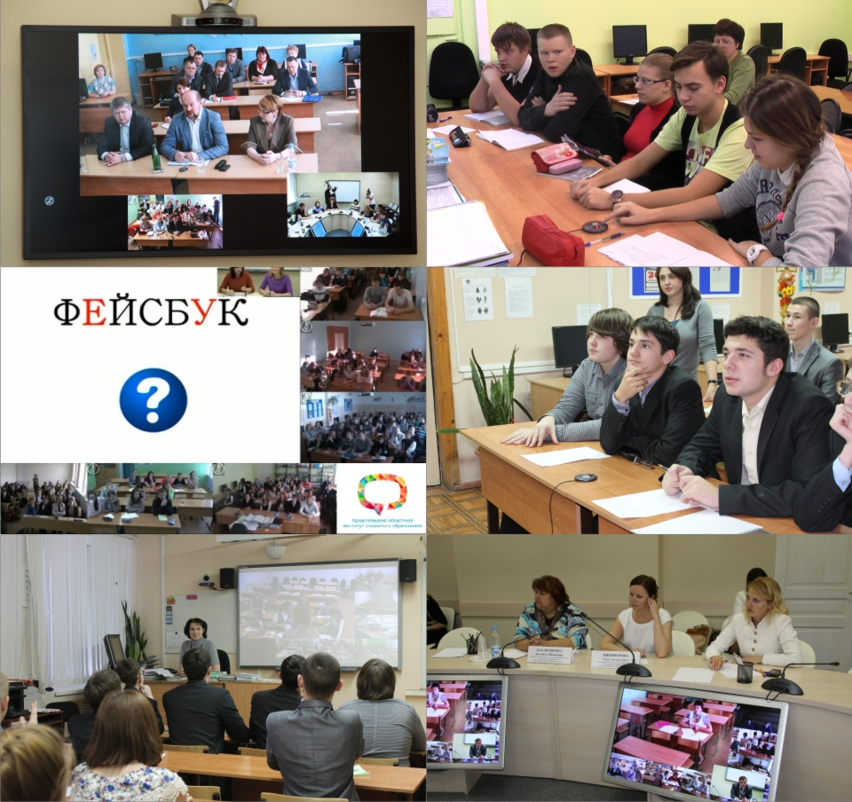
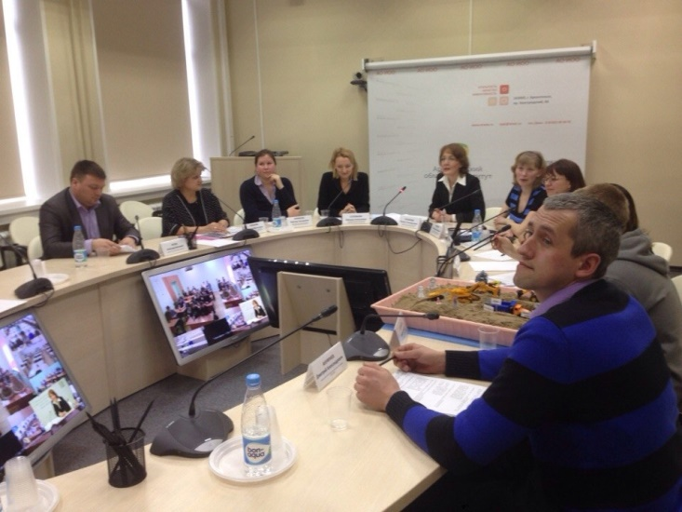
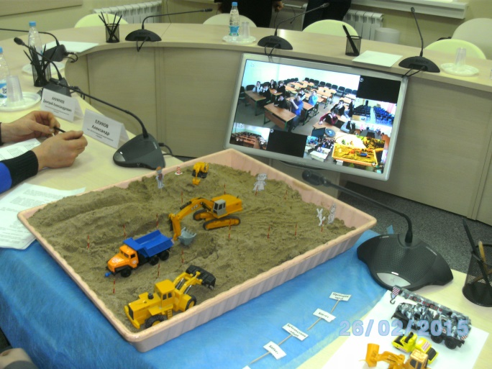
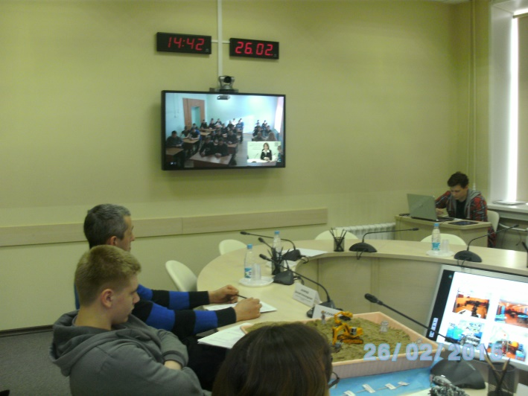
2
Формула профессии
Цикл профориентационных мероприятий
с использованием технологии видеоконференцсвязи
(проект «Цифровое образовательное кольцо»)
Видеозапись мероприятий доступна на сайте
tv.arkh-edu.ru
В мероприятиях принимают участие все муниципальные образования региона
Среднее количество участников одного мероприятия 200 человек

Slide 12
2
Сопровождение по профессиональной ориентации. Ожидаемые результаты
Формирование механизмов взаимодействия организаций и предприятий, заинтересованных в профориентационной деятельности.
Внедрение и реализация профориентационных проектов.
Издание учебных пособий, рекомендаций и других материалов по профориентационной работе.
Формирование открытой электронной библиотека профориентационных информационных ресурсов
Создание единого информационного пространства профориентационной работы

Slide 13
2
Организация мероприятий
Мастер-классы «Дегустация профессии/специальности»
Семейный конкурс «Профессиональная траектория»
Выставка образовательных услуг «Профессиональная траектория»
Родительские собрания
Тестирование и консультирование «Профориентатор»
Цикл мероприятий «Трудоустройся грамотно»
Экскурсии на предприятия

Slide 14
2
Выставка образовательных услуг
Профессиональная траектория
27 марта, 13:00
ГБОУ СПО АО «Архангельский педагогический колледж»
Презентации профессиональных образовательных организаций
Презентации образовательных услуг
Издания в области профессионального образования
Дополнительном образовании в Архангельской области

Slide 15
- ГБОУ СПО АО «Архангельский техникум строительства и экономики»
- ГБОУ СПО АО «Архангельский колледж культуры и искусства»
- ГБОУ СПО АО «Архангельский педагогический колледж»
- ОАО ПО Севмаш (на базе АОНБ им. Н.А. Добролюбова)
- ГБОУ СПО АО Архангельский медицинский колледж»
- Отдел военного комиссариата
АО по г. Архангельску
- ГАОУ СПО АО «Коряжемский индустриальный техникум»
- ГБПОУ АО «Онежский индустриальный техникум»
- ГАОУ СПО АО «Устьянский индустриальный техникум»
- ГБОУ СПО АО «Котласский педагогический колледж»
2
Профориентационные мастер-классы
Дегустация профессии
Дегустация специальности
март-апрель 2015 года
Архангельск
Архангельская область
Медицина
Культура
Строительство
Транспортные средства
Военная служба
Педагогика
Туризм
Дизайн
Документационное
обеспечение управления
Судостроение и судоремонт
Строительство
Технология продовольственных продуктов и потребительских товаров
Общественное питание
Лесозаготовительный профиль
Торговля
Технология деревообработки
Тракторист-машинист сельхозпроизводства
Педагогика

Slide 16
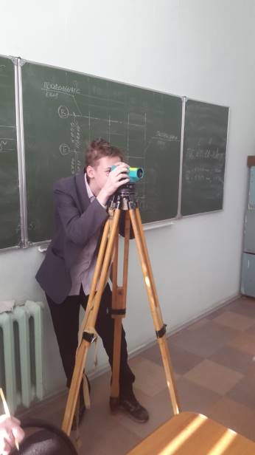

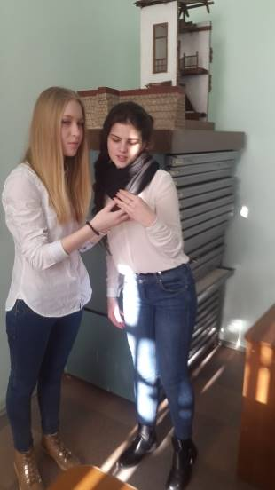

2
Профориентационные мастер-классы
Дегустация профессии
Дегустация специальности

Slide 17
2
Цикл встреч для студентов
Трудоустройся грамотно
11 марта
ГБОУ СПО АО «Архангельский техникум строительства и экономики»
Лекция «О военно-специальной (средней и высшей) подготовке, осуществляемой в военных образовательных учреждениях профессионального образования Министерства обороны РФ» (Отдел военного комиссариата АО по г. Архангельску)
О возможностях летнего трудоустройства студентов
(ГАУ АО «Штаб молодежных трудовых отрядов»)

Slide 18
Благодарим за внимание!

Slide 19

2014 год
Региональный центр
содействия профессиональному самоопределению обучающихся Архангельской области
9343 школьника принимали участие в профориентационных мероприятиях центра;
3131 студент получили профориентационную информацию;
11 888 школьников приняли участие
в мониторингах и исследованиях центра;
2 093 студентов приняли участие в мониторингах
и исследованиях центра;
7 447 родителей приняли участие в мониторингах и исследованиях центра.
343 организации получили методическую поддержку и приняли участие в мероприятиях центра;
15 организаций, оказывающих услуги по профессиональному ориентированию и трудоустройству молодежи, получили методическую поддержку и приняли участие
в мероприятиях центра;
31 предприятий региона получили профориентационную информацию.
профессиональная-траектория.рф
г. Архангельск, ул. Чумбарова-Лучинского, д. 26, оф.1
тел. 8(8182) 65-20-60, 65-20-63

